Slide 2

Like não é afeto,
seguir de volta não é amizade
Por Prof. Marcel Camargo

Slide 3
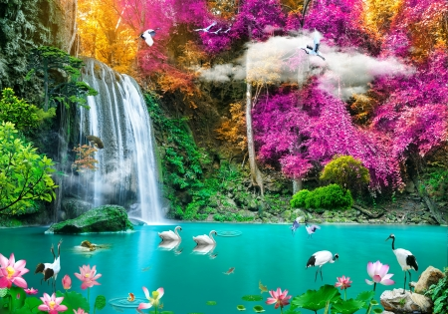
Estamos carentes. No fundo, somos carentes. Embora a gente tente viver sem ter que contar muito com os outros, existem momentos que parecem pedir a presença de alguém.

Slide 4
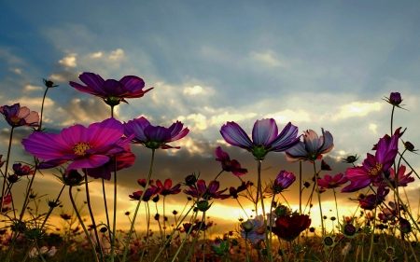
É perfeitamente possível ir ao cinema, a bares, a shoppings e a baladas sozinho, bem como curtir a própria casa sem companhia alguma.

Slide 5
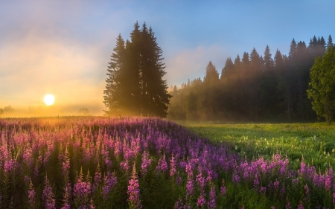
Porém, em determinadas situações, poder contar com alguém faz diferença.

Slide 6
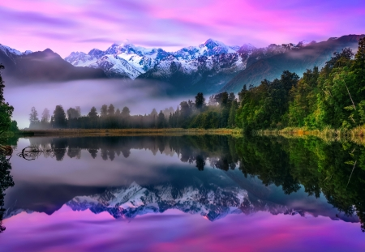
Hoje, com o advento das redes sociais, muitos de nós preferimos nos conectar online, relegando os encontros da vida real ao quase esquecimento.

Slide 7
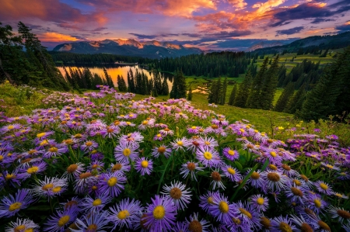
É possível bater papo em chats virtuais, inclusive escolhendo assuntos de interesse, entre outros, o que traz a ilusão de companhia verdadeira.

Slide 8
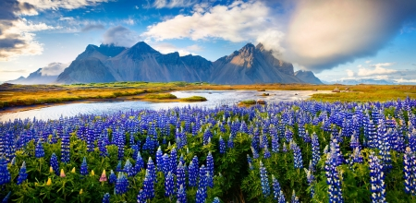
Mas não: há uma tela separando os interlocutores, o que encoraja muitos a fingir, mentir, mascarar.

Slide 9
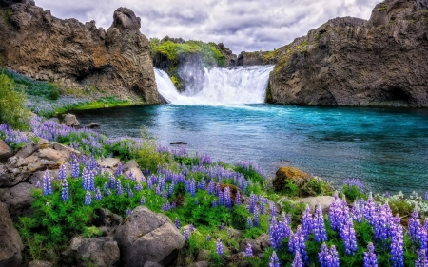
Não dá para confiar apenas no que o outro digita, ou mesmo expõe via webcam. Somos seres gregários, somos sentimentos e precisamos de troca de energia, de sentidos, de contato, de afeto.

Slide 10
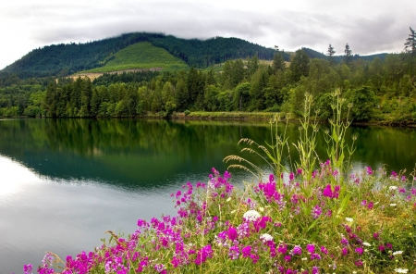
Precisamos de proximidade, de olho no olho, de abraços apertados. Pode ser até bom conversar virtualmente com alguém que parece nos entender e nos conhecer bem, porém,

Slide 11
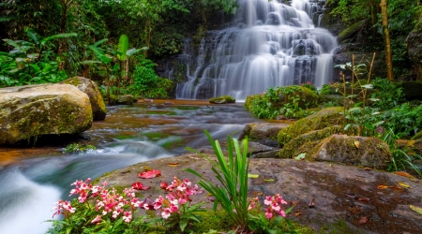
o calor humano jamais será substituído por palavras ao longe. Saber que tem alguém que virá até nós, quando assim for preciso, acalenta e acalma a nossa alma.

Slide 12
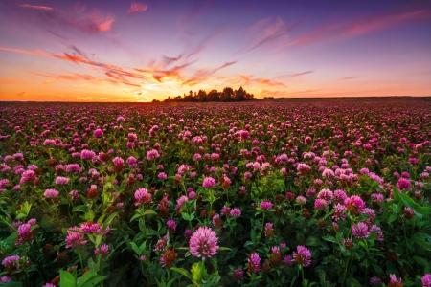
Sua conta no Instagram pode ter milhares de seguidores, sua lista de amigos no facebook pode ser imensa, você pode participar de inúmeros grupos no whatsapp,

Slide 13
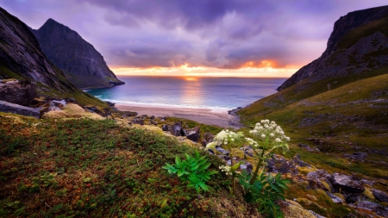
mas quem realmente se importa com você, a ponto de responder, ali ao lado, às suas chamadas doloridas,

Slide 14

muito provavelmente é a pessoa que faz questão de se encontrar pessoalmente com você.

Slide 15
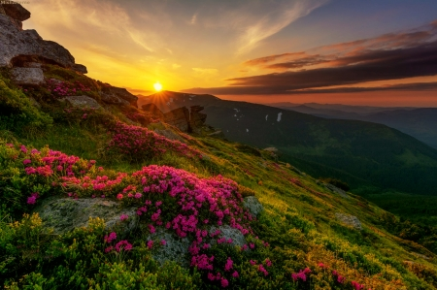
E, para essa pessoa, não importa a duração ou a frequência desses encontros e sim a intensidade da verdade que seu afeto carrega.

Slide 16

A gente acha que se basta, que não precisa de ninguém, mas nem sempre é assim.

Slide 17
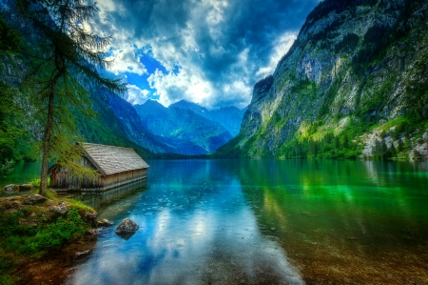
Quando o abismo abre sob nossos pés, a gente tenta procurar mãos que nos sustentem e abraços que nos confortem.

Slide 18
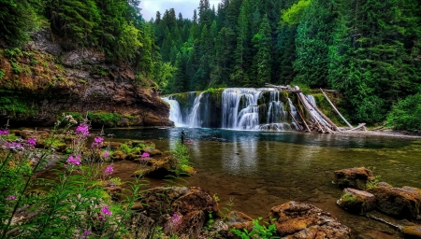
Um amigo, um irmão, um amor, não importa: nossa escuridão acaba procurando a luz no olhar de um outro além de nós.

Slide 19
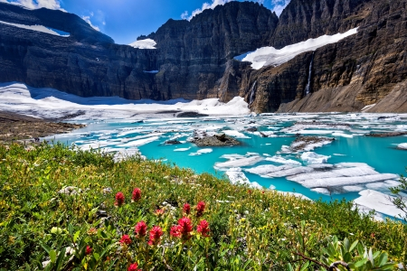
A fé nos fortalece e é imprescindível, mas a luz de alguém que se importa com a gente nos empurra, faz a gente esperançar.

Slide 20
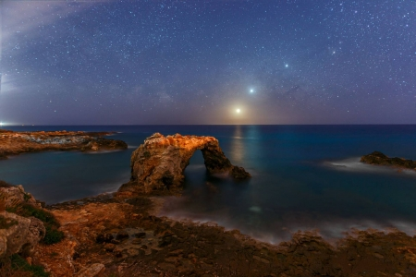
Às vezes, estar sozinho não será o bastante. Rede social não é vida real. E ponto.

Slide 21
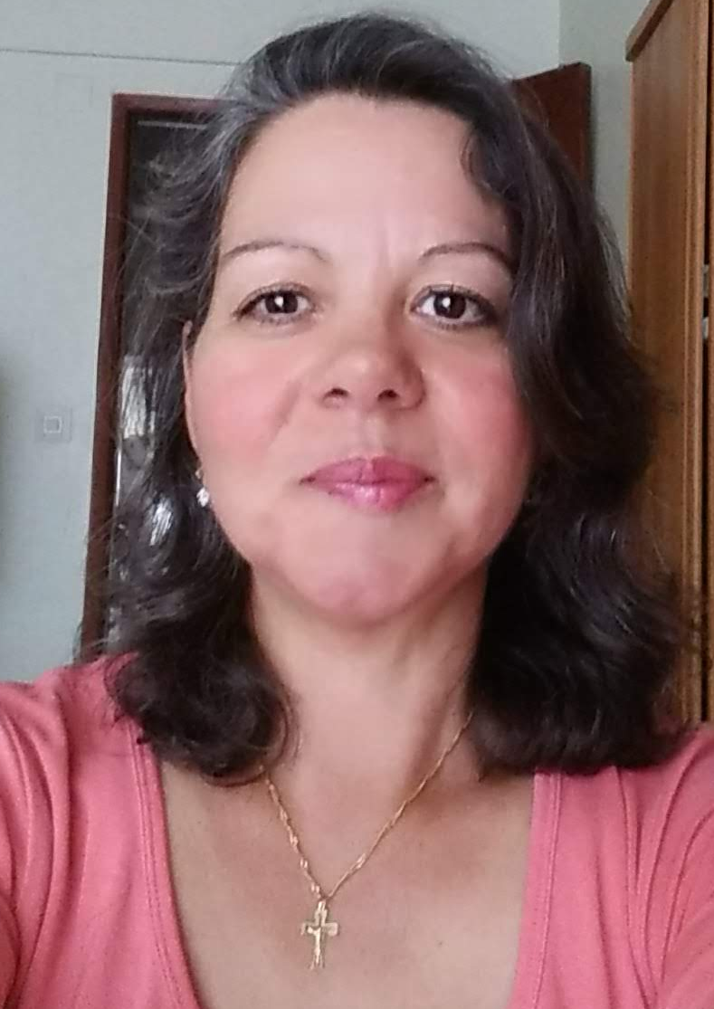
Imagens Internet
Autor do Texto:Prof. Marcel Camargo
Música:Peter Heaven & blue light orchestra - my new life
Formatação: Olga Lopes
lopesolg@gmail.com
www.facebook.com/olga.lopes.16
www.youtube.com/c/olgalopes
www.sergrasan.com

